Slide 1
Урок 8.
Предлоги
Составила: учитель начальных классов
Кулакова Т.Ю.

Slide 2
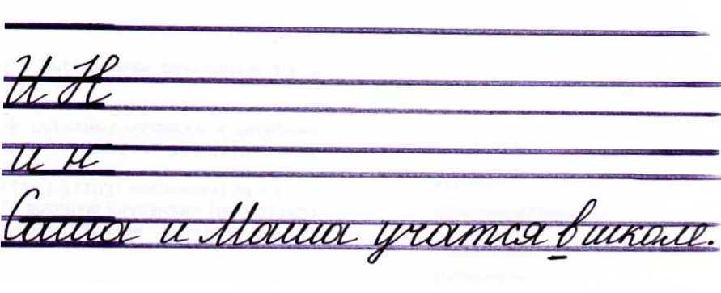
Какой предмет поможет нам стать грамотными?
Чистописание.
Почему некоторые слова в середи-не предложения пишутся с заглав-ной буквы?

Slide 3
О ком идёт речь в предложении?
Чем они занимаются?
Где учатся ?
Обратите внимание на подчеркнутое слово. Для чего оно используется в предложении?
Какова же тема нашего урока?

Slide 4
Отгадайте загадку:
Испекла бабуля деду-
Дед остался без обеда:
В лес мальчишка убежал.
На носок лисе попал.
Попробуйте прочитать текст без подчёркнутых слов.
Нужны ли предлоги в речи?
Для чего они нужны?
Как они пишутся со словами?

Slide 5
Физкультминутка.
Руки кверху поднимаем,
А потом их опускаем,
А потом их разведём
И к себе скорей прижмём.
А потом быстрей, быстрей
Хлопай, хлопай веселей.

Slide 6
Отгадайте загадки:
День ушёл, и ночь пришла,
В небе выплыла …
Кулик невелик,
Целой сотне велит:
То сядь, да учись,
То встань, потянись.
Над рекою поперёк
Великан однажды лёг.
Через реку по спине
Он ходить позволил мне.
Какую отгадку напишите с предлогом?
Подберите предлоги к другим отгадкам.

Slide 7
Проверим себя:
Звонок в школе, под луной, по мосту, на мосту.

Slide 8
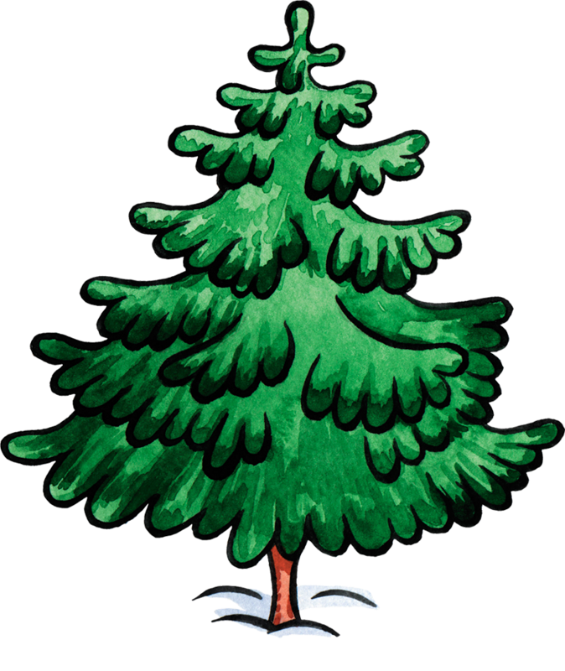
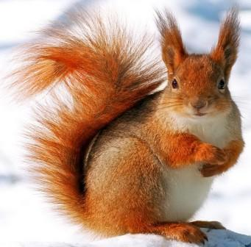
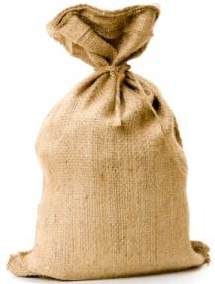
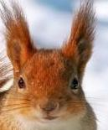
Игра «Накорми белок»
ветке
ёлкой
дупле
ёлке
ёлкой

Slide 9
Проверим себя:
На ветке, в дупле, к ёлке, под ёлкой, за ёлкой.
Как пишутся предлоги со словами?
Предлоги со словами пишутся раздельно.

Slide 10
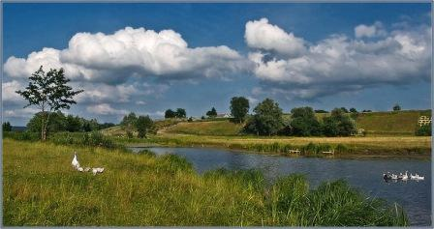
Придумайте рассказ по картине.

Slide 11
За селом течёт река. В реке плавает семейство гусей. Мама с гусятами решили пощипать траву на лугу. В небе над рекой плывут облака.
Найдите предлоги.
Как пишутся предлоги со словами?
Предлоги со словами пишутся раздельно.

Slide 12
Итог:
Для чего нужны предлоги?
Предлоги нужны для связи слов в предложении.
Как пишутся предлоги со словами?
Предлоги со словами пишутся раздельно.

Slide 13
Молодцы!

